Slide 1
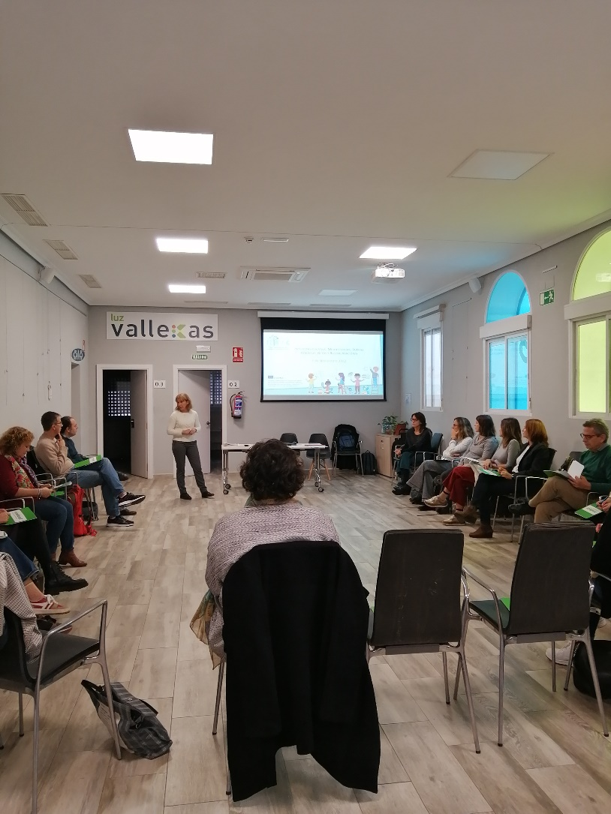
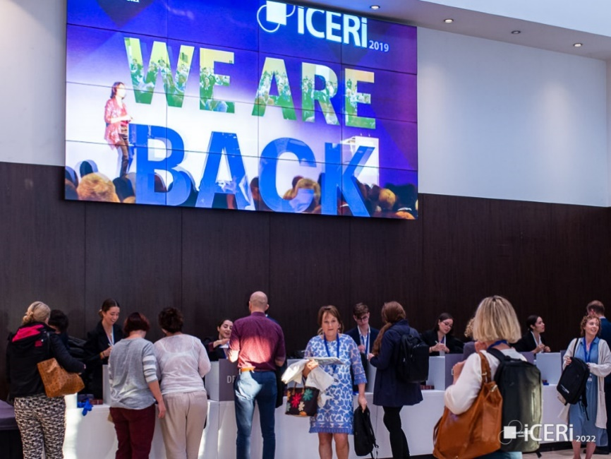
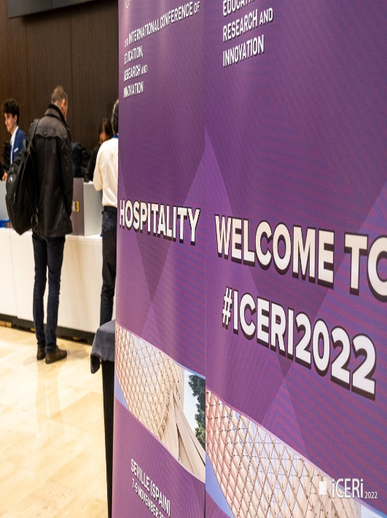
Ενημερωτικό δελτίο τεύχος 4
Δεκέμβριος 2022
Δεύτερη Ημέρα Ενημέρωσης
Τους τελευταίους μήνες, η Ισπανία και η Αυστρία είχαν την ευκαιρία να παρουσιάσουν τα αποτελέσματα του προγράμματος σε διάφορες εκπαιδευτικές αρχές από τοπικά και περιφερειακά εκπαιδευτικά ιδρύματα που εργάζονται με τον μεταναστευτικό πληθυσμό.
Επιπλέον, οι συμμετέχοντες είχαν την ευκαιρία να συζητήσουν και να διατυπώσουν συστάσεις. Μέσα από τη συζήτηση τονίστηκε ότι η εκπαιδευτική ένταξη εξαρτάται από άλλα κοινωνικοοικονομικά στοιχεία και παράγοντες και, ως εκ τούτου, απαιτείται μια σφαιρική ανάλυση κατά την αντιμετώπιση αυτής της πραγματικότητας.
Διεθνή και τοπικά συνέδρια
Είμαστε στην ευχάριστη θέση να σας ανακοινώσουμε ότι τον Σεπτέμβριο και τον Οκτώβριο του 2022, παρακολουθήσαμε διάφορα τοπικά και διεθνή συνέδρια.
Συγκεκριμένα, το CARDET παρουσίασε ουσιαστικά τα αποτελέσματα της εφαρμογής FEINAMC στο συνέδριο ICERI που πραγματοποιήθηκε στη Σεβίλλη της Ισπανίας, στην ΕΟΚ στην Κύπρο και η InteRed είχε την ευκαιρία να παρουσιάσει την εφαρμογή του έργου σε διάφορες πόλεις της Ισπανίας στο X Migration Congress, στη Μαδρίτη.

Slide 2
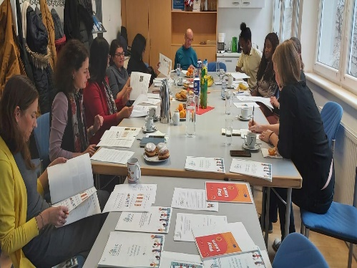
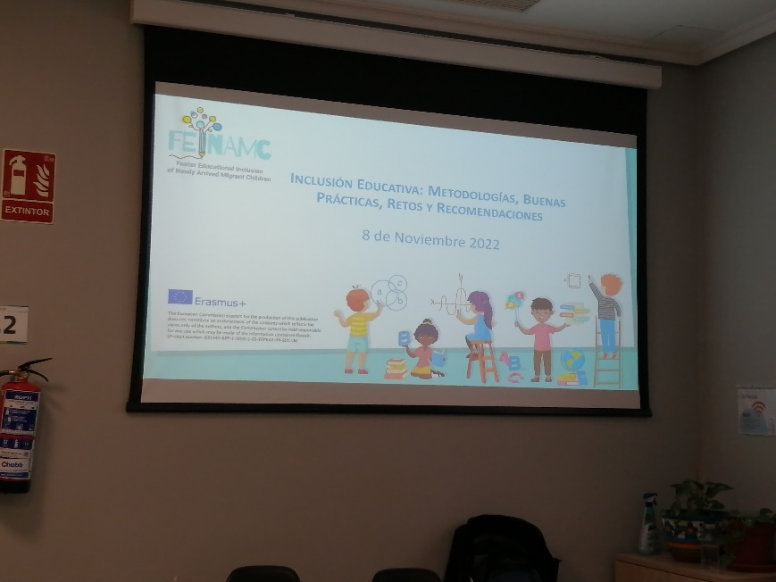
Τι είναι το επόμενο: Διεθνές Συνέδριο στην Ισπανία
Ολοκληρώσαμε ένα ακαδημαϊκό έτος, συλλέξαμε τα αποτελέσματα του έργου, ώστε να δημιουργήσουμε προσβάσιμο υλικό που θα χρησιμοποιηθεί στο μέλλον από άλλα σχολεία και εκπαιδευτικούς.
Πιο συγκεκριμένα, βρισκόμαστε στη διαδικασία δημιουργίας συστάσεων πολιτικής, κατευθυντήριων γραμμών για τους εκπαιδευτικούς και του προηγούμενου εργαλείου αξιολόγησης προσαρμοσμένου πολιτισμικά στο ιταλικό, ισπανικό, αυστριακό, ελληνικό και κυπριακό εκπαιδευτικό σύστημα.
Παρόλα αυτά, μια από τις τελευταίες μας δράσεις είναι το Διεθνές Συνέδριο στην Ισπανία, το οποίο θα πραγματοποιηθεί τον Φεβρουάριο του 2023. Στο συνέδριο θα συμμετάσχουν διάφοροι ενδιαφερόμενοι και θα τους δοθούν όλα τα αποτελέσματα του έργου.
Κοινοπραξία
.
FEINAMC
Ακολουθήστε μας στο
FACEBOOK
Ακολουθήστε μας !
Αριθμός έργου 621545-EPP-1-2020-1-ES-EPPKA3-IPI-SOC-IN
Η υποστήριξη της Ευρωπαϊκής Επιτροπής για την παραγωγή της παρούσας δημοσίευσης δεν συνιστά έγκριση του περιεχομένου, το οποίο αντικατοπτρίζει τις απόψεις μόνο των συγγραφέων, και η Επιτροπή δεν μπορεί να θεωρηθεί υπεύθυνη για οποιαδήποτε χρήση των πληροφοριών που περιέχονται σε αυτήν.
https://feinamc.eu/

